Slide 1
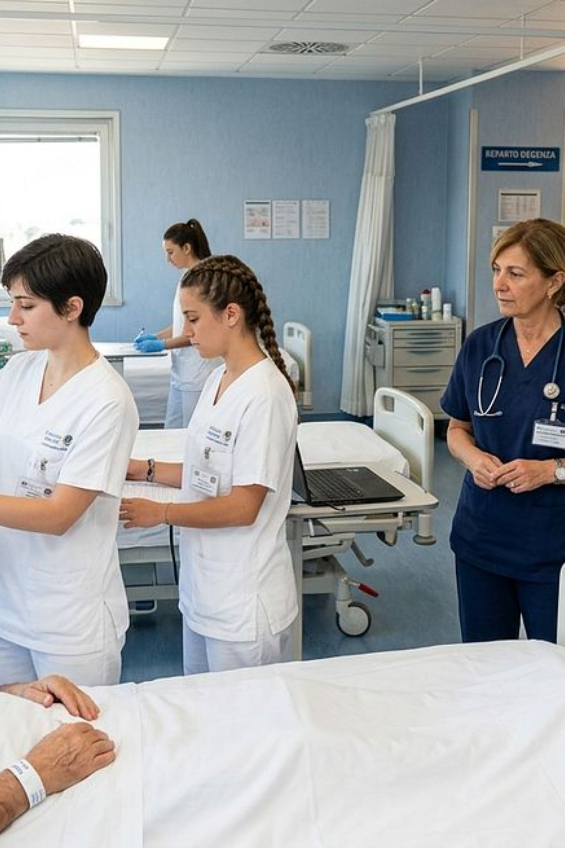
Ošetřovatelská péče o klienta s interním onemocněním
Přehled pro studenty ošetřovatelství — od teorie k praxi na interních odděleních, v komunitě i v sociálních službách.

Slide 2

Co přesně znamená „interní" péče?
Dýchací soustava
Pneumonie, astma, CHOPN
Oběhový systém
Srdeční selhání, hypertenze, ICHS
GIT a ledviny
Žaludeční vředy, renální selhání
Metabolismus
Diabetes mellitus, poruchy štítné žlázy
Interna zahrnuje péči o pacienty s potřebami změněnými v důsledku interních chorob. Sestra musí rozumět chorobě, aby mohla individualizovat ošetřovatelský plán.

Slide 3

Úseky práce: jak sestra promění informace v péči
Anamnéza
Plán
Vyhodnocení
Sběr dat a posouzení stavu
Nastavení cílů a priorit péče
Hodnocení výsledků a efektnosti
Diagnózy
Intervence
Formulace ošetřovatelských problémů
Realizace ošetřovatelských opatření
Každý krok má jasný výstup — od sběru dat přes formulaci problémů až po sledování výsledků. Kontinuita zajišťuje, že přechodem na jiné oddělení nebo do domácí péče se péče nepřeruší.

Slide 4
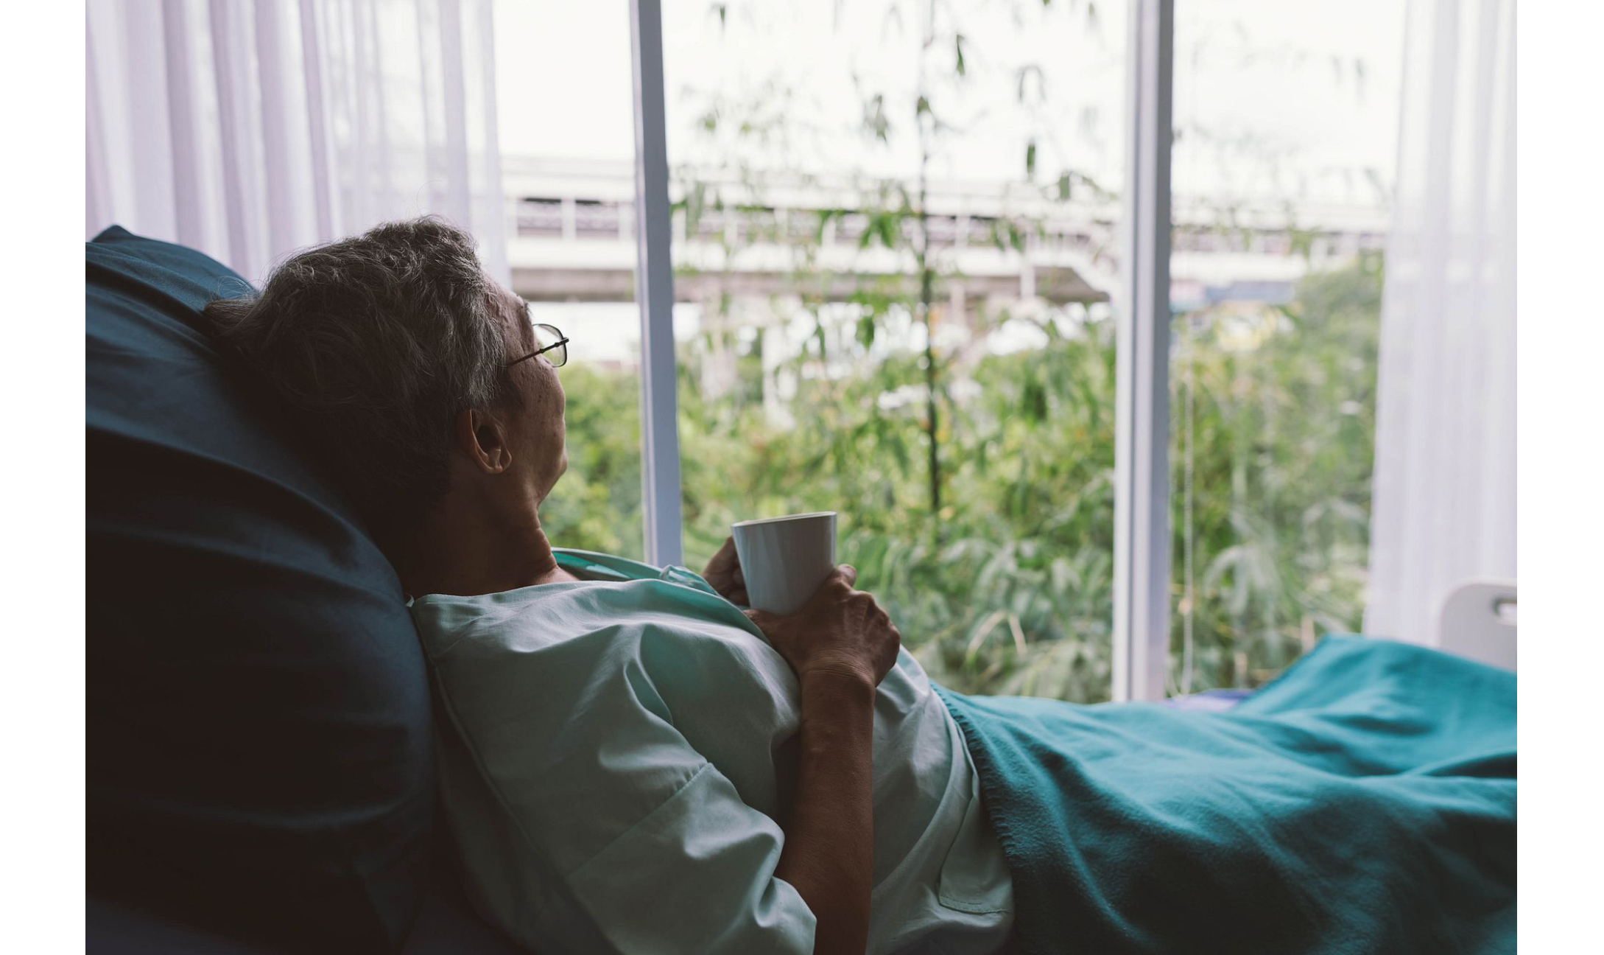
Režim: proč „denní plán" rozhoduje o uzdravení
Cílená režimová opatření jsou nedílnou součástí ošetřovatelského plánu. Zahrnují:
Spánek a odpočinek — klid snižuje nároky na kardiovaskulární systém
Polohování — prevence dekubitů, zlepšení ventilace
Omezení zátěže — individuální dle diagnózy
Větrání místnosti — kvalita vzduchu, vlhkost

Slide 5
Vybavení: co musíš mít připravené „dřív než začneš"
Diagnostické pomůcky
Lůžkové vybavení
Fonendoskop, tonometr, saturační čidlo, teploměr, glukoměr
Polohovací lůžko, antidekubitní matrace, hrazdička, postranice
Výkonové pomůcky
Domácí péče
Infuzní sety, PŽK, odběrové zkumavky, sterilní krytí
Zapůjčování lůžek, chodítek, vozíků a inhalátorů pro terénní práci

Slide 6
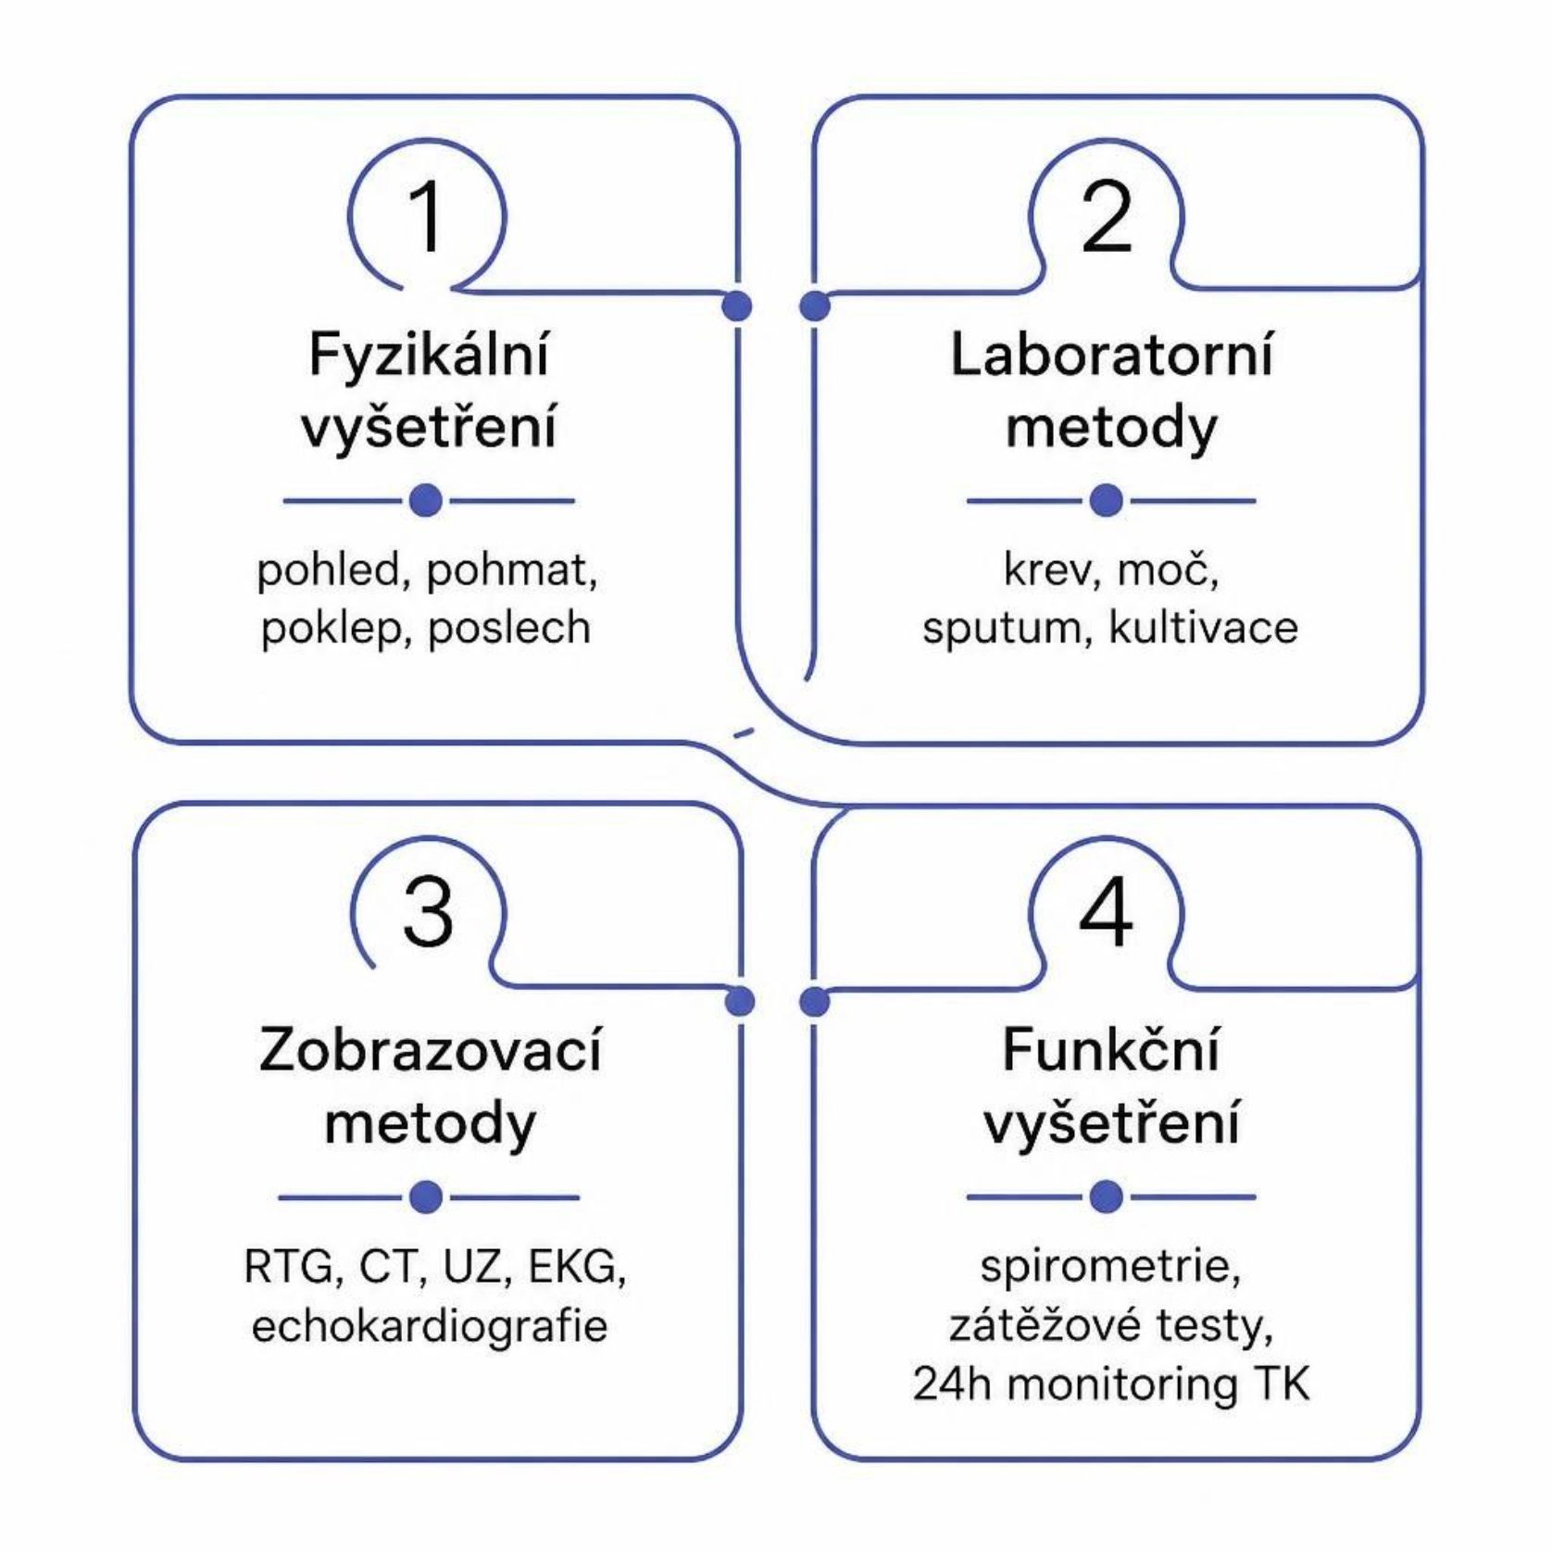

Vyšetřovací metody: od fyzikálního nálezu k rozhodnutí
Sestra aktivně participuje na všech fázích diagnostiky — připravuje pacienta, asistuje při výkonu, zajišťuje správný odběr a transport vzorků, dokumentuje výsledky a hlásí odchylky lékaři.
Výsledky vyšetření jsou vstupem do ošetřovatelského procesu — sestra je interpretuje v kontextu klinického stavu pacienta.

Slide 7
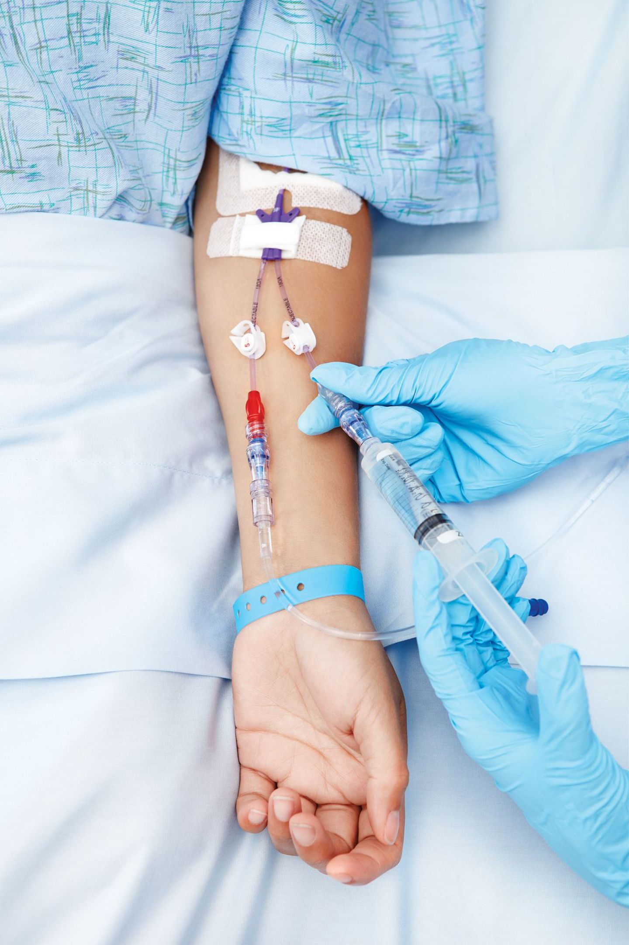
Ošetřovatelské intervence: neinvazivní vs. invazivní
Neinvazivní intervence
Invazivní intervence
Polohování, dechová rehabilitace
Měření fyziologických funkcí
Edukace pacienta a rodiny
Aplikace tepla/chladu, inhalace
Zavedení PŽK, centrálního katétru
Aplikace infuzí a injekcí
Odběry krve, zavedení NGS/PMK
Asistence při invazivní diagnostice

Slide 8




KAPITOLA 2
Diferenciace ošetřovatelské péče podle diagnózy
Ošetřovatelský proces není šablona — mění se s klinickým stavem a průběhem onemocnění. Sestra průběžně přehodnocuje priority.
Posouzení
Plán
Sběr dat, anamnéza, fyzikální vyšetření
Ošetřovatelské diagnózy, cíle, priority
Realizace
Vyhodnocení
Intervence přizpůsobené diagnóze a fázi
Kontrola efektivity, úprava plánu

Slide 9
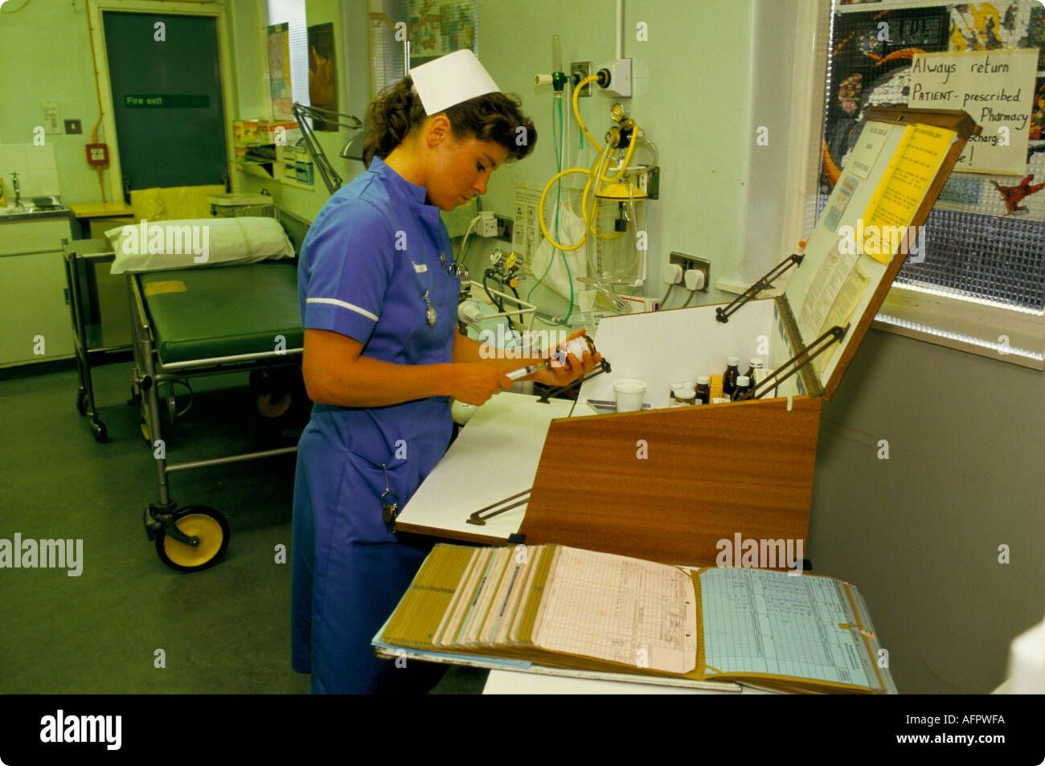

Farmakoterapie: jak sestra čte ordinace a hlídá dopady
Role sestry ve farmakoterapii
Čtení a interpretace ordinace — dávka, cesta podání, čas
Aplikace léků — p.o., i.v., s.c., inhalačně
Sledování účinku — terapeutický efekt i nežádoucí účinky
Edukace pacienta — jak, kdy a proč užívat
Dokumentace — každé podání musí být zaznamenáno
Každá odchylka od ordinace nebo NÚ léku se okamžitě hlásí lékaři.

Slide 10
Kardiovaskulární vs. dýchací: dvě „mapy" problémů
Kardiologie
Pneumologie
ICHS / AIM
Srdeční selhání
CHOPN
Pneumonie
Bolest na hrudi, EKG, troponiny, PCI
Dušnost, otoky, diuretika, vážení
Spirometrie, bronchodilatancia, O₂ terapie
ATB, Fowlerova poloha, hydratace
Hypertenze
Astma
TK monitoring, antihypertenziva, edukace
Inhalátory, spouštěče, edukace, peakflow

Slide 11
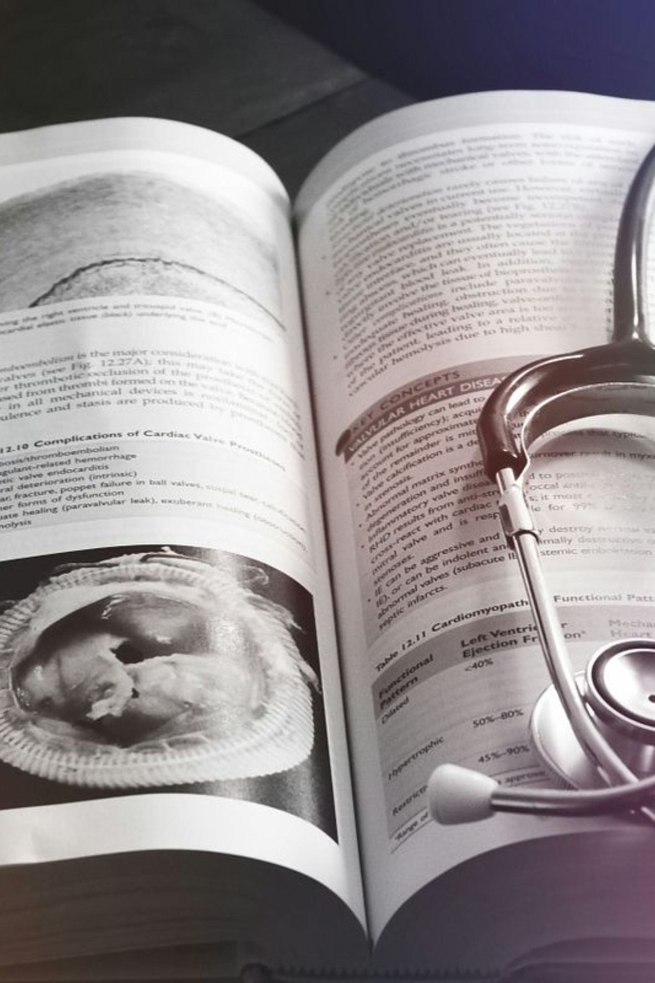
KAPITOLA 3
Etiopatogeneze, diagnostika, léčba a prevence
Cílem je propojit teoretické znalosti s ošetřovatelskou praxí. Sestra musí chápat příčinu onemocnění, aby dokázala správně nastavit priority péče, sledovat relevantní parametry a edukovat pacienta o prevenci komplikací.

Slide 12
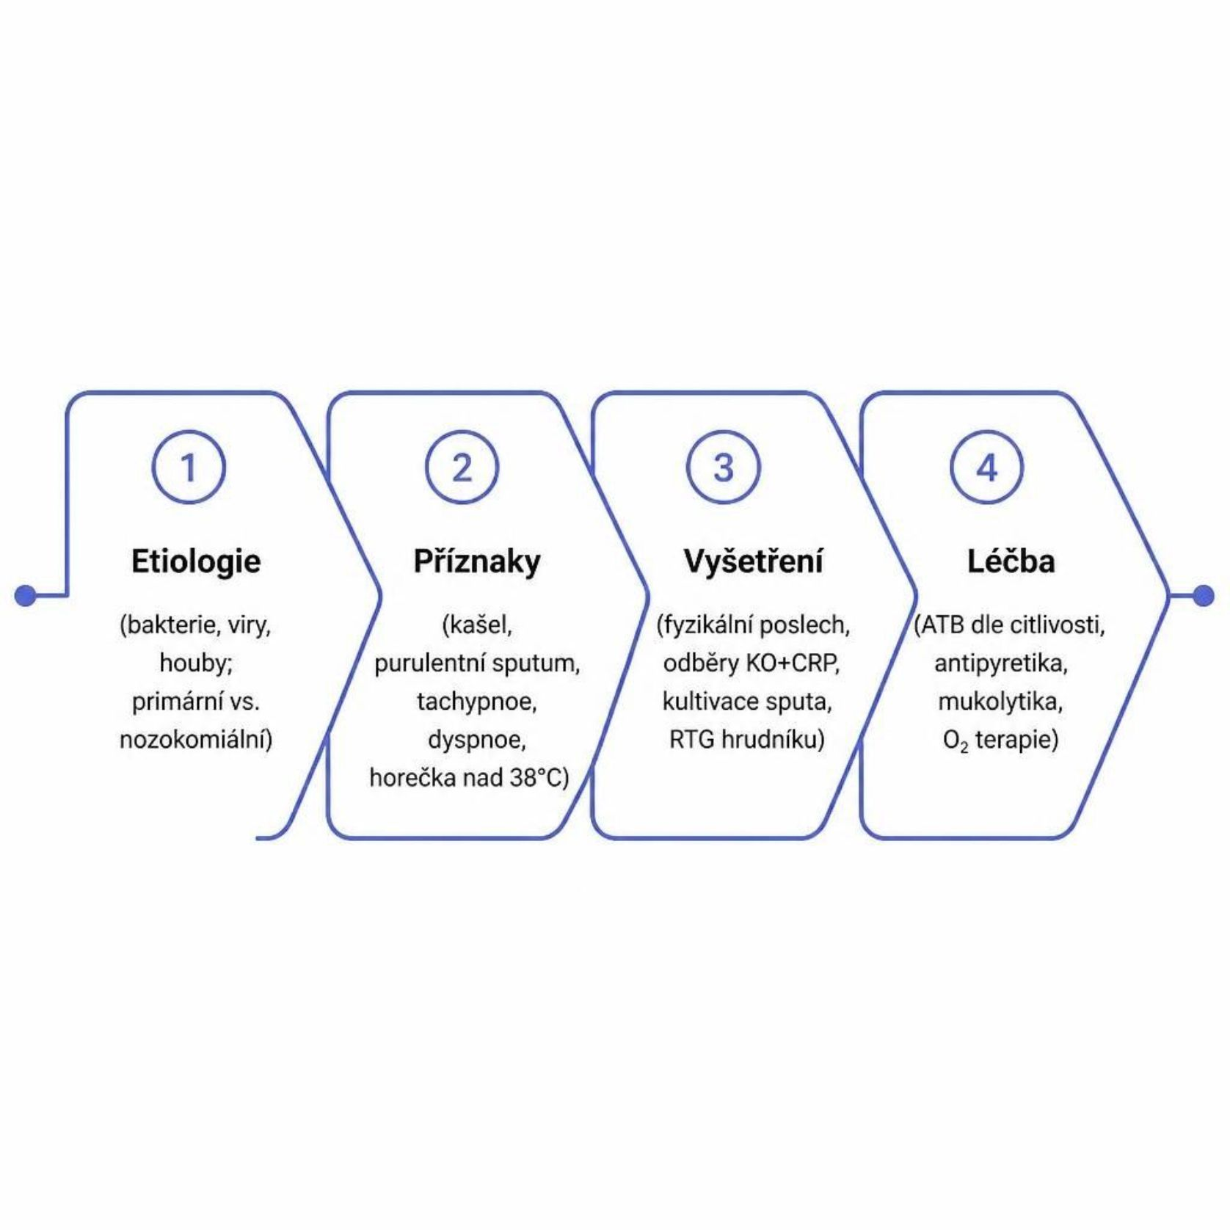
Pneumonie jako vzor: příčina → příznaky → vyšetření → léčba
Klíčové dělení
Komunitní pneumonie — získaná mimo nemocnici, typicky S. pneumoniae
Nozokomiální pneumonie — po 48 h hospitalizace, rezistentní kmeny
Aspirační pneumonie — riziko u bezvědomých, dysfagických pacientů
RTG hrudníku a kultivace sputa jsou klíčem k cílené ATB terapii.

Slide 13

Pneumonie: ošetřovatelský plán — co dělat „teď"
Poloha a klid
Prostředí
Fowlerova poloha (30–45°), klid na lůžku, asistovaná mobilizace dle stavu
Větrání místnosti, optimální vlhkost vzduchu, prevence přenosu infekce
Monitorace
Hydratace a výživa
TT, D, P, TK, SpO₂; sledování charakteru a množství sputa, hydratace
Dostatečný příjem tekutin (min. 2 l/den), lehce stravitelná dieta, i.v. infuze dle ordinace
Prevence šíření nákazy: bariérová opatření, desinfekce rukou, správná likvidace sputa.

Slide 14
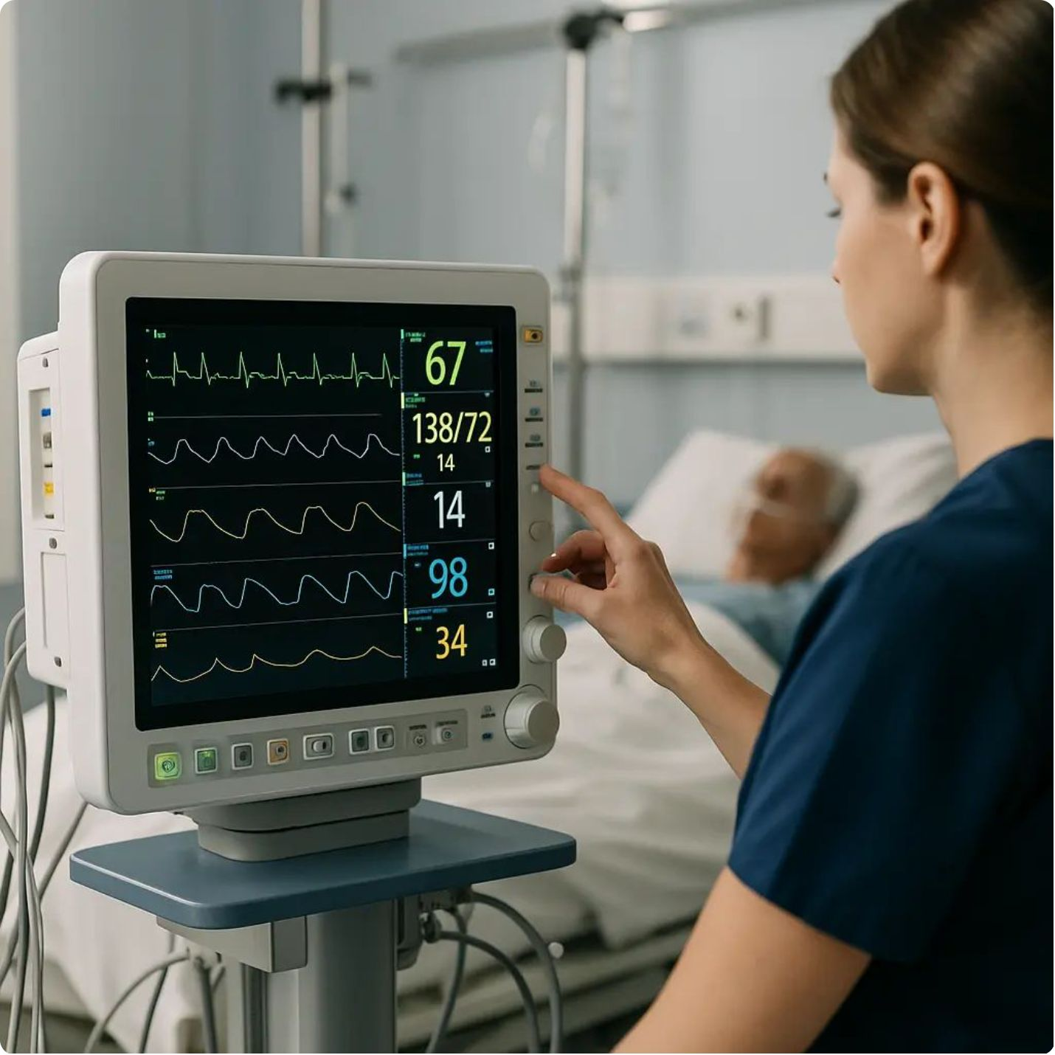
Transport po PCI: co musí sestra stihnout
Akutní fáze — STEMI → JIP/ARO
Transport s lékařem, kontinuální EKG monitoring
KPR kufr + defibrilátor po ruce již při převozu
Po příjezdu: 12svodové EKG + napojení na monitor
Monitorace na JIP
Pravidelně: TK, dech. frekvence, puls, SpO₂, TT
Oxygenoterapie dle SpO₂ (nosní brýle nebo maska)
Připravenost na UPV při komplikacích

Slide 15
„Invazivní realita" na JIP: PŽK, katétry, komprese
Plnění ordinací
Invazivní vstupy
Opakované odběry krve (troponin v sérii, KO, koagulace), aplikace infuzí, antikoagulancií a antiagregancií dle ordinace lékaře
Péče o PŽK (nebo CŽK): pravidelná kontrola místa vpichu, průchodnosti, prevence infekce; dokumentace každého výkonu
Místo vpichu po PCI
Hlášení odchylek
TR Band (radiální přístup): uvolňování dle protokolu. Femostop / kompresar (femorální přístup): 24h klid na lůžku, sledování hematou a krvácení
Každá změna EKG křivky, TK, bolesti na hrudi nebo krvácení se okamžitě hlásí lékaři

Slide 16
Troponin v sérii a TTE v praxi
Diagnostika AIM — troponin
Příprava na TTE (echokardiografii)
Troponin začíná stoupat 3–8 hodin po poškození myokardu, první vrchol dosahuje po 12–18 hodinách. Série odběrů (0h, 3h, 6h) je proto nezbytná pro potvrzení nebo vyloučení infarktu.
Sestra připravuje odběrové zkumavky, označuje vzorky, zajišťuje transport do laboratoře a výsledky hlásí lékaři.
1
Příprava prostředí
Zatemnit místnost, zajistit intimitu, připravit gel a elektrody
2
Příprava pacienta
Vysvětlit postup, správná poloha na levém boku
3
Po vyšetření
Dezinfekce sond a pomůcek, dokumentace výsledků

Slide 17
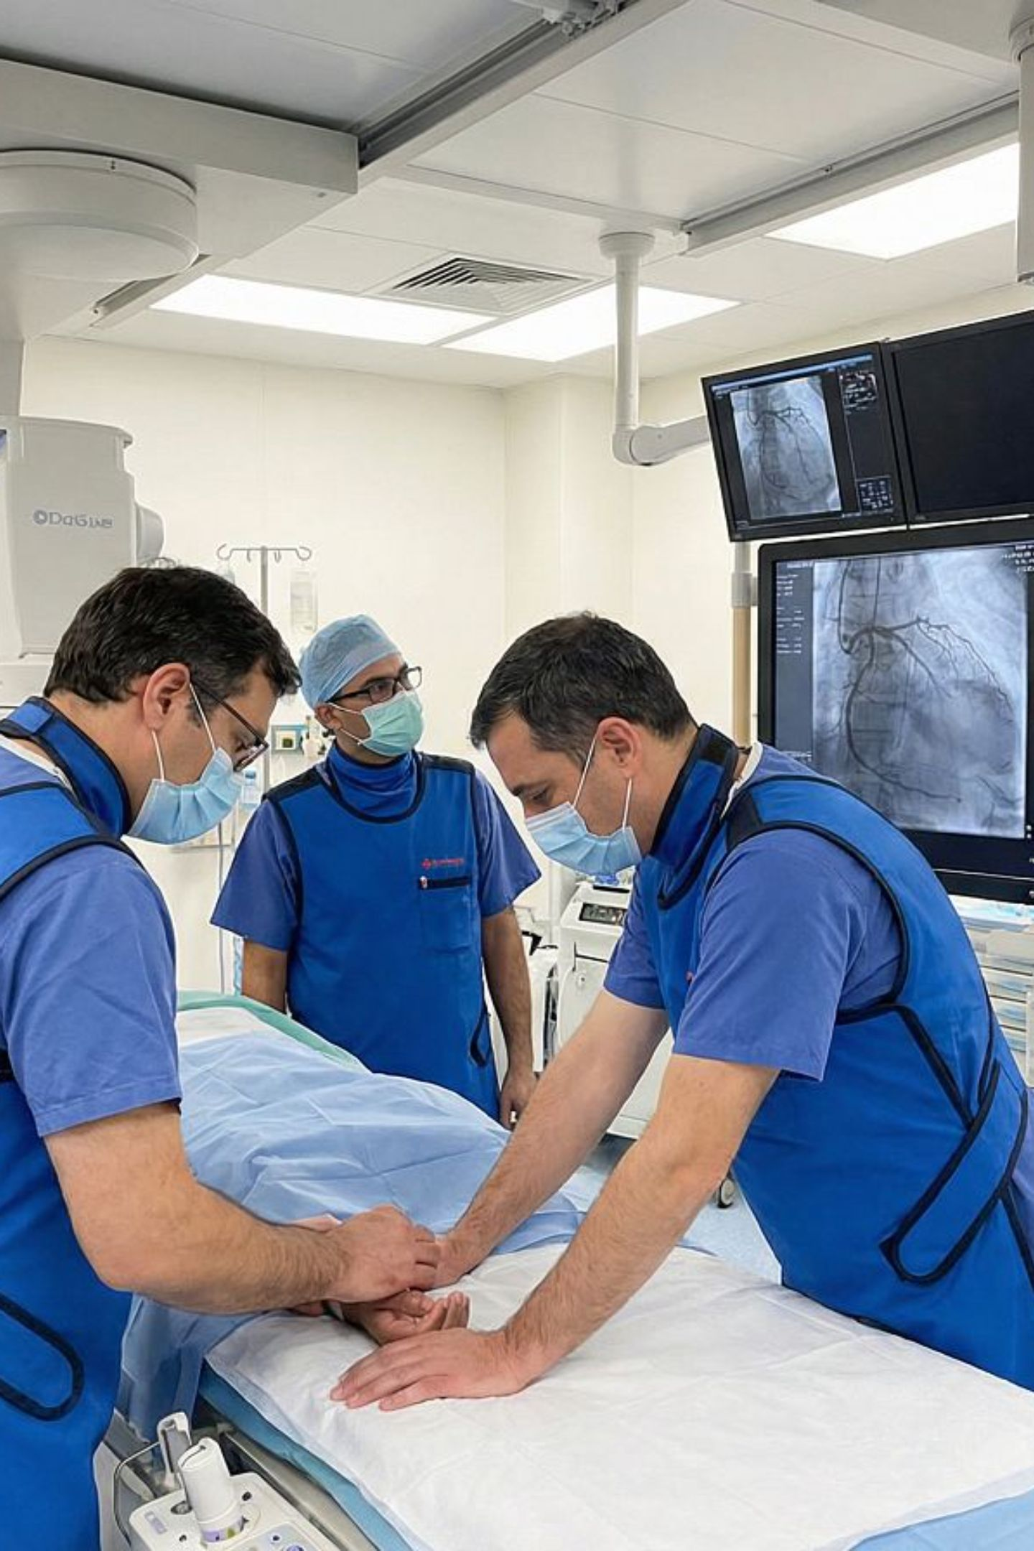
Ošetřovatelská péče podle oddělení
Zákrokový sál (koronarografie / PCI)
JIP / ARO
Priorita: kontinuální monitorace, oxygenoterapie, invazivní vstupy, péče o imobilního pacienta, prevence komplikací (TEN, infekce, dekubity)
Sterilní prostředí, asistence lékaři, monitoring bolesti; příprava třísel (femorální přístup), srovnání alergií, informovaný souhlas
Standardní oddělení
Postupná mobilizace dle lékaře, edukace o medikaci, dietě, aktivitě; příprava na propuštění a plán následné péče

Slide 18
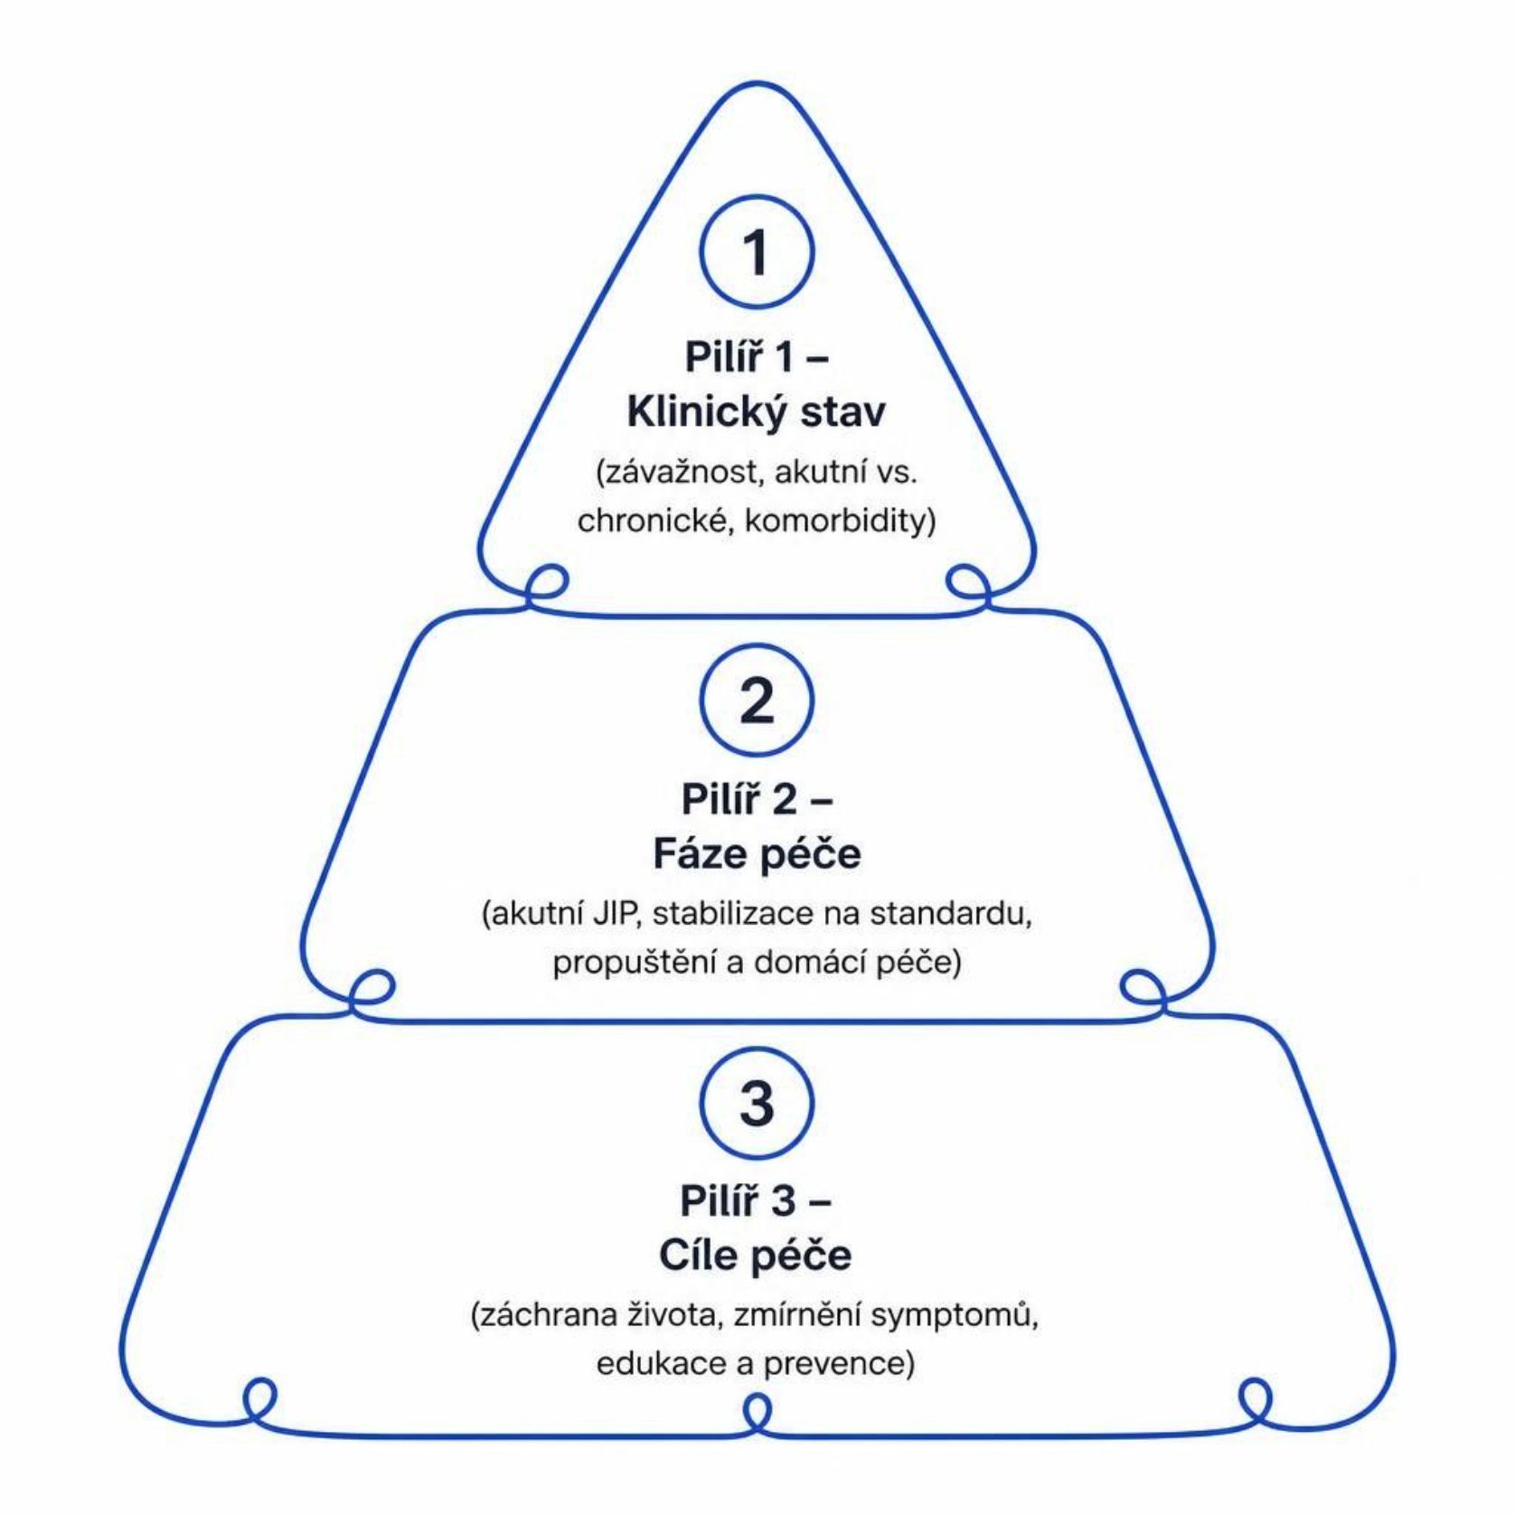
PŘEHLED
Ošetřovatelská péče napříč diagnózami interny
Interní medicína je charakteristická multimorbiditou — pacienti mají současně více onemocnění. To vyžaduje multidisciplinární přístup a schopnost sestry průběžně přehodnocovat priority.
Klíčový princip diferenciace
AIM → čas, monitorace, reperfuze, hemostáza
Srdeční selhání → bilance tekutin, vážení, diuréza
Pneumonie → ATB, poloha, oxygenoterapie, expektorace
Diabetes → glykémie, inzulin, výživa, péče o ránu

Slide 19

Interní medicína v praxi: nemocnice jako síť
Komplexní koordinace péče
Interní medicína řeší komplexní stavy dospělých jak v lůžkové, tak ambulantní péči. Urgentní příjem zajišťuje akutní diagnostiku a rozhoduje o dalším postupu.
Continuity of care — kontinuita péče
Překlad mezi odděleními musí být doprovázen předáním dokumentace
Konziliární vyšetření koordinuje ošetřující sestra
Propouštěcí plán zahrnuje návaznou péči (praktický lékař, domácí péče, ambulance)

Slide 20
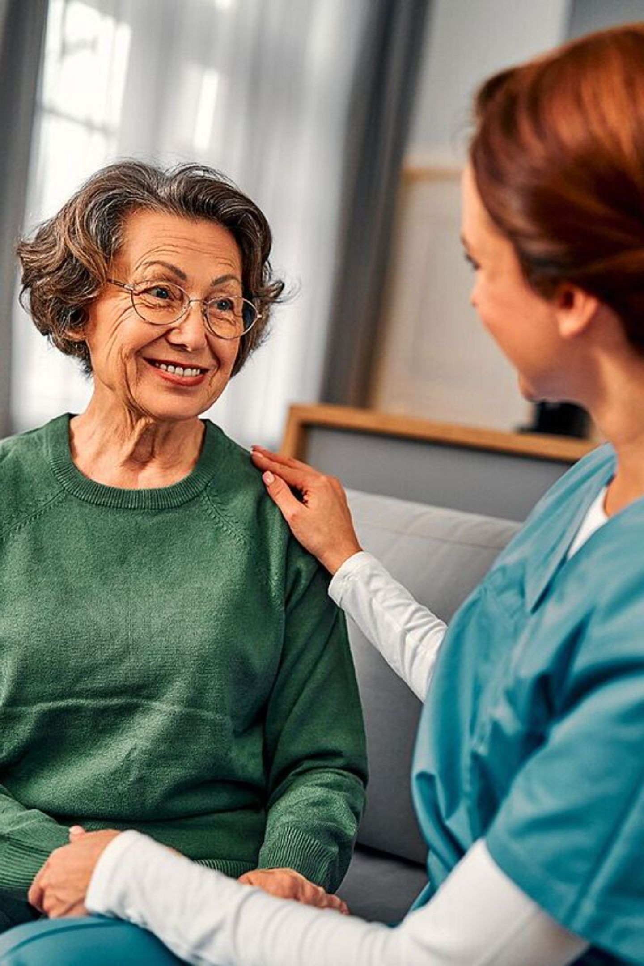

Terénní ošetřovatelská péče: od nemocnice k domovu
Komunitní centra
Sestra sleduje průběh chronického onemocnění, podporuje adherenci k léčbě a pomáhá koordinovat péči mezi poskytovateli
Léčebné ústavy (LDN)
Dlouhodobá lůžková péče u pacientů, kteří nejsou připraveni na propuštění domů — rehabilitace, ošetřování ran, monitorace
Sociální služby
Sestra překračuje hranici zdravotní–sociální péče: plánuje domácí ošetřovatelskou péči a posiluje dostupnost u chronicky nemocných
Klíčový úkol: zajistit kontinuitu a prevenci komplikací po propuštění z nemocnice — zejména u pacientů s chronickými interními onemocněními.

